Slide 1
世界史分期
上古史（奴隶制时代）：远古有人类开始－－公元5世纪。
这一时期形成了世界五大文明摇篮，并以此为中心向四周辐射。
中古史（封建时代）：5世纪－－15世纪。
散居的部落通过迁徙、战争，逐渐相对聚集靠拢，形成大大小小的邦国、王国和帝国。
近代史（资本主义时代）：1500年左右地理大发现－－20世纪初。
人类由分散走向整体，资本主义强国纷纷崛起，他们通过海洋进行殖民扩张，瓜分世界市场，争夺势力范围，最终资本主义世界体系形成。
现代史（社会主义、资本主义和第三世界）：20世纪初－－至今。
资本主义发展遭遇一系列重大挫折，并相应进行一系列重大调整，至今仍影响世界。社会主义诞生，并与资本主义在对抗中并存、发展。人类命运共同体在经历一系列严重灾难后日益显现。

Slide 2
世界上古史
阶段特征 | 政治 | 最初的文明出现于西亚的两河流域、北非的尼罗河流域、南亚的印度河和恒河流域、中国的黄河和长江流域，以及欧洲巴尔干半岛南部和爱琴海地区。由于历史环境的不同，古代文明呈现出多元发展格局。农耕文明的进一步发展，促使地区性帝国的产生，波斯帝国、亚历山大帝国和古罗马帝国先后崛起，将欧亚大陆的农耕文明区域逐渐连接起来。
 | 经济 | 伴随着生产力的发展，人类社会经历了从采集渔猎到农业和畜牧业发展的过程。农业和畜牧业的产生，是人类文明产生的重要前提。社会分工的发展与劳动生产率的提高，使人类逐渐有了剩余产品，这为私有制和剥削制度的产生创造了条件。进入文明时代的古代大河流域以农耕生活为主，古希腊和古罗马则海外贸易发达。
 | 文化 | 伴随着人类社会进入文明时代，出于记事和管理的需要，文字产生。古代西亚有辉煌的文化成就，古代埃及有丰富多彩的神话和文学故事，古代印度在天文、历法、数学、医学等领域取得重要成就，古希腊的文学与哲学成就突出。伴随着古代文明的扩展，不同地区的文化交流和相互影响不断扩大。
时代趋 势 |  | 农业和畜牧业的产生，是人类文明产生的重要前提，社会分工的发展和劳动生产率的提高，促使阶级、城市、国家和文字产生，人类迈入文明时代。早期古代文明呈现多元孤立格局，文明的区域性扩张促使地区性帝国的产生，它的发展又进一步促进了文明之间的交流。

Slide 3
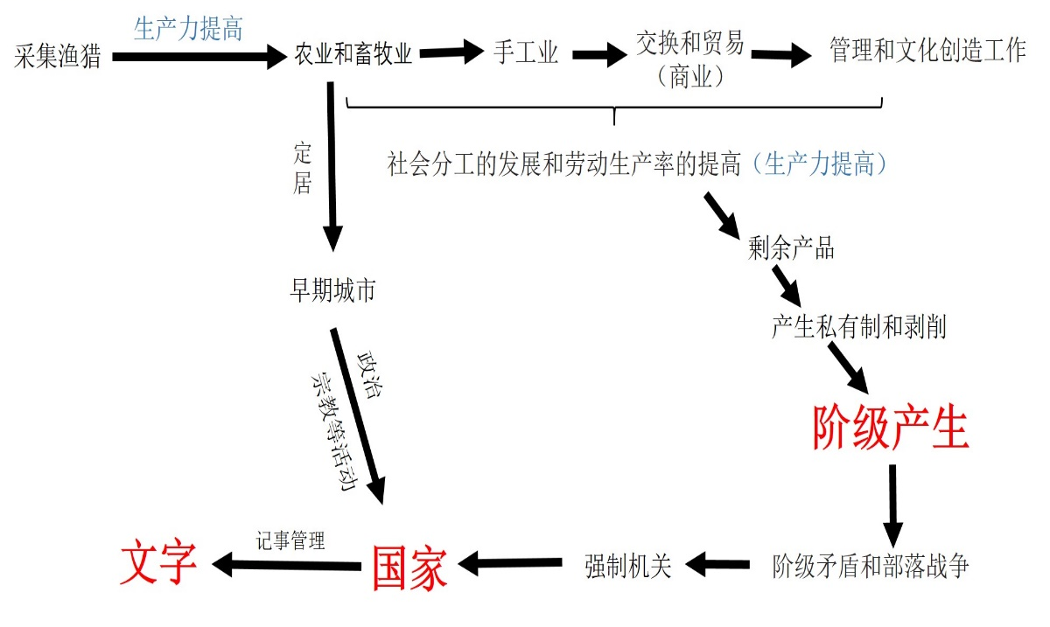
一、文明的产生
P2-P3
前提
前提：
农业和畜牧业的产生
标志：
城市、阶级、国家、文字

Slide 4
小试牛刀
在人类文明早期，一部分人能够脱离社会生产活动而从事专门的管理和文化创造工作。这主要得益于（ ）
A.农业和畜牧业产生 B.社会出现严重阶级分化
C.国家和文字的产生 D.社会生产与分工的发展
D

Slide 5
二、世界古代文明的出现P3-P6
特点：由于历史环境的不同，古代文明呈现出孤立存在、多元发展格局。
古代文明的诞生 | 文明的早期发展（成就）
西亚巴比伦文明 | 实行君主专制（君权神授），《汉谟拉比法典》 世界最古老文字：楔形文字，史诗《吉尔伽美什》，60进制
东北非埃及文明 | 法老至上，象形文字，金字塔，太阳历，莎草纸
南亚印度文明 | 形成种姓制度，佛教形成（宣扬平等），史诗《摩诃婆罗多》《罗摩衍那》 创造数字0-9
南欧希腊文明 | 城邦制（小国寡民），寡头政治（斯巴达），民主政治（雅典），人文主义（BC5智者学派的普罗泰戈拉“人是万物的尺度”）

Slide 6
小试牛刀
两河流域的古巴比伦商业繁荣，城邦神庙、私人都积极参与商业活动，与商务有关的条文几乎占《汉谟拉比法典》总条数的一半。由此可知（ ）
A.商业繁荣推动法律条文制定 B.法典有效解决了商业活动争端
C.法典制定得益于国王的命令 D.各阶层直按参与法律条文制定
A

Slide 7
小试牛刀
古印度的《摩奴法典》规定,同样作为借贷一方，对婆罗门收取的月息是2% ,而首陀罗的月息则高达5%。这说明（ ）
A.首陀罗把持古印度经济大权 B.财产多寡成为划分种姓依据
C.古印度的商人阶层唯利是图 D.高等种姓具有经济上的特权
D

Slide 8
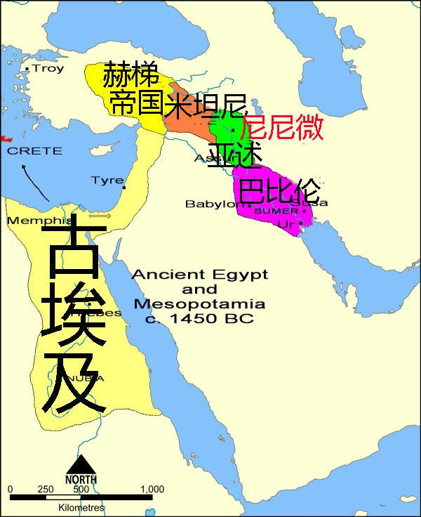
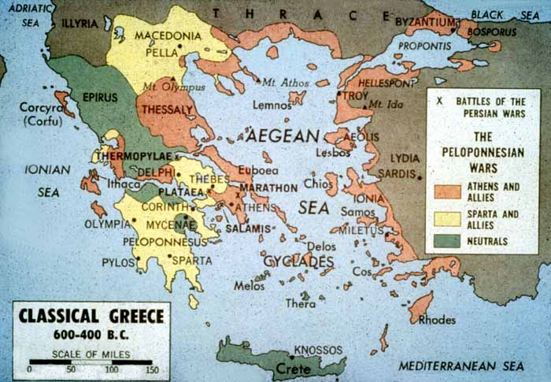
三、文明的扩展P8-P9
1.原因：
农耕文明的优势使其具备扩张潜能
2.方式：
①大河文明：武力扩张
②海洋文明：海外殖民
不同原因：经济文明形态不同
3.影响：帝国形成、文明交流
促使波斯帝国、亚历山大帝国和罗马帝国先后崛起
欧亚大陆的农耕文明区域逐渐连接起来

Slide 9
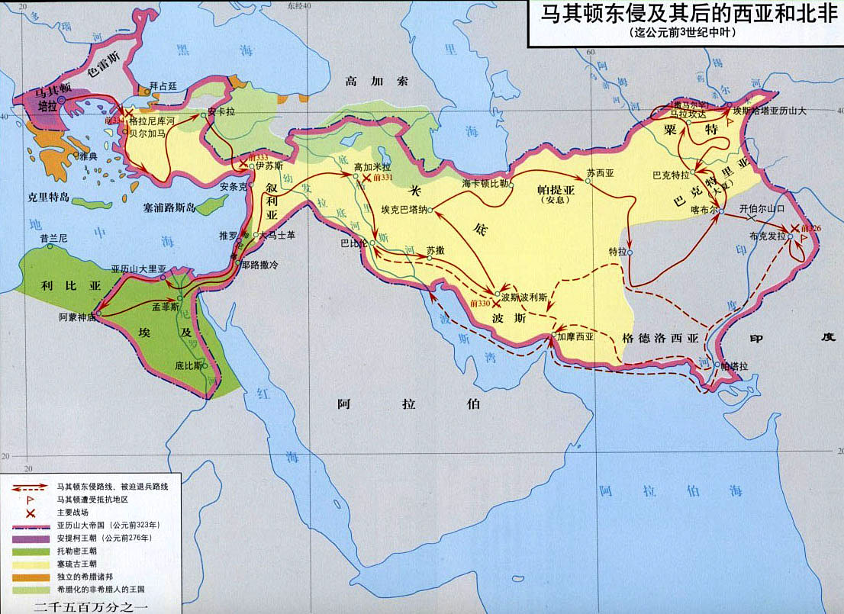
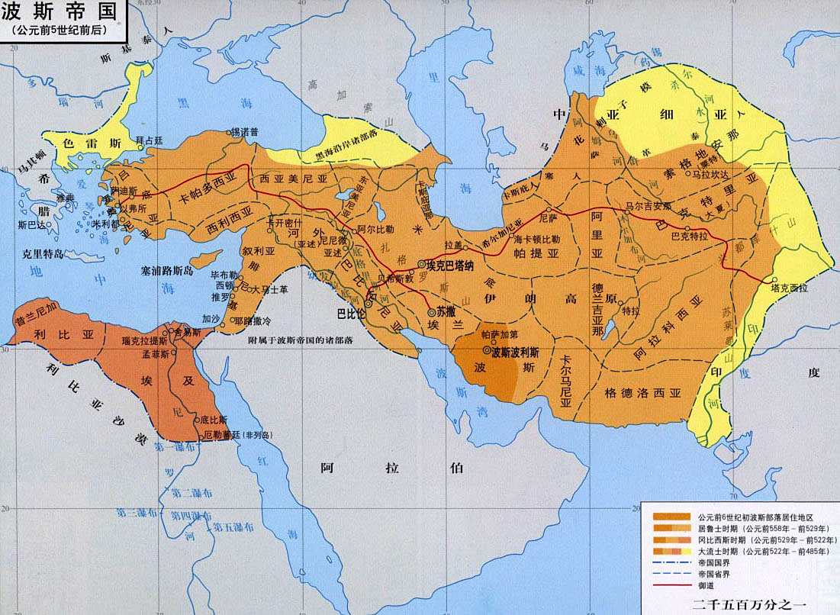
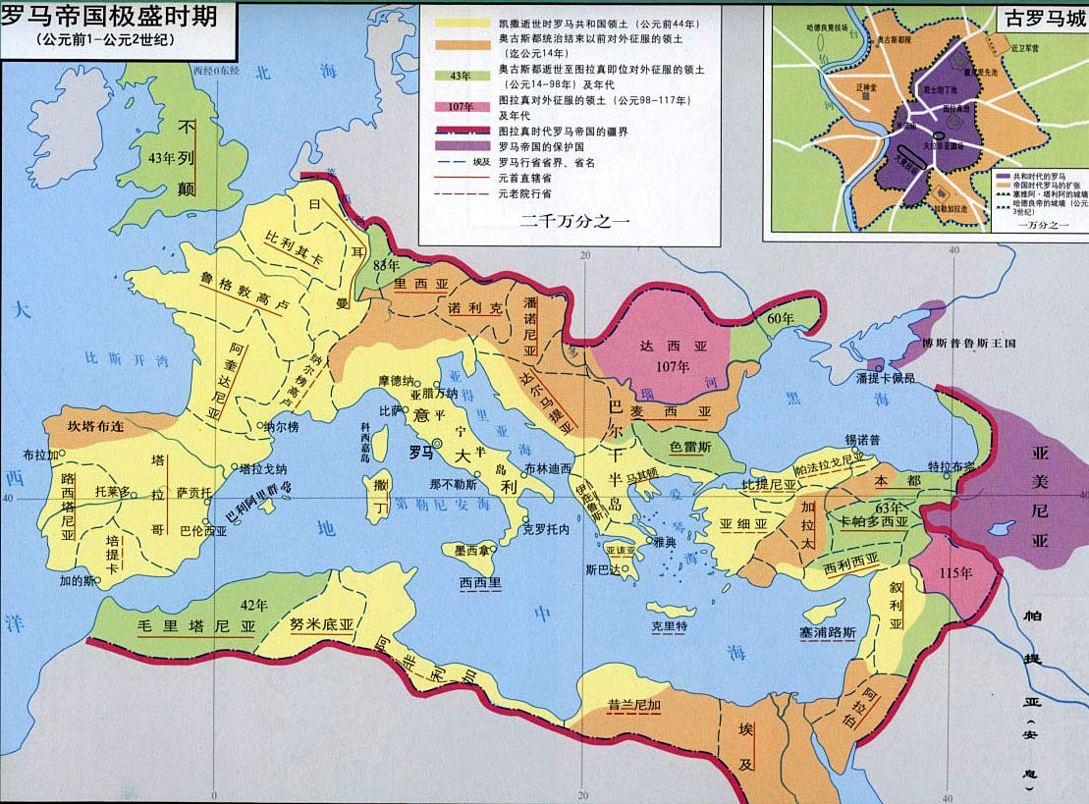
帝国 | 统治情况
波斯帝国 | 继承西亚 君主专制，君权神授，行省制 完善的官僚体系和税收系统
亚历山大帝国 （马其顿帝国） | 继承波斯制度 推广希腊文化
罗马帝国 | 君主专制 地中海成为罗马内海 基督教成为国教
❷
❶
P9-P11
❸
共同特征：
1.性质：奴隶制帝国
2.体制：专制集权体制，宣扬君权神授
3.管理：建立完善的管理体制，地方大都实行行省制
4.贡献：都在经济发展、文化交流做出突出贡献

Slide 10
小试牛刀
波斯帝国实行行省制，由君主指定军队指挥官,在地方上实行军政分治，派监察官监督地方，建立驿道以便传递消息。这些措施的根本目的是（ ）
A.活跃国内经济 B.维护君主专制
C.发展对外交往 D.监察地方施政
B

Slide 11
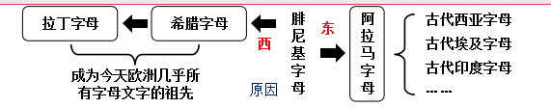
四、文明的交流P12
古代文明的多领域传播
领 域 | 传 播 途 径
农耕技术
冶铁技术
神话故事
雕刻艺术
字母文字
西亚的农耕技术，传到中亚、欧洲、北非
源于西亚，扩散到埃及和希腊等地，人类从此进入铁器时代。
西亚的神话曾传入希腊，成为希腊神话的重要内容
埃及传入希腊

Slide 12
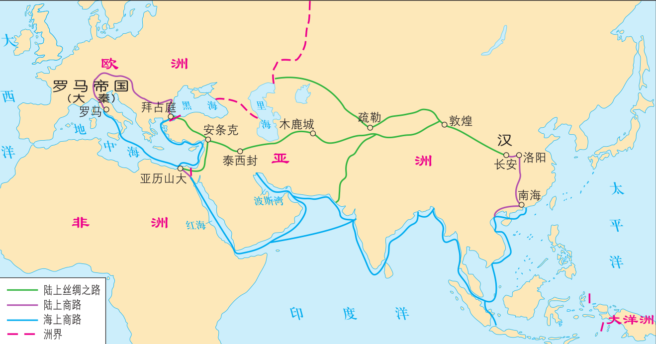
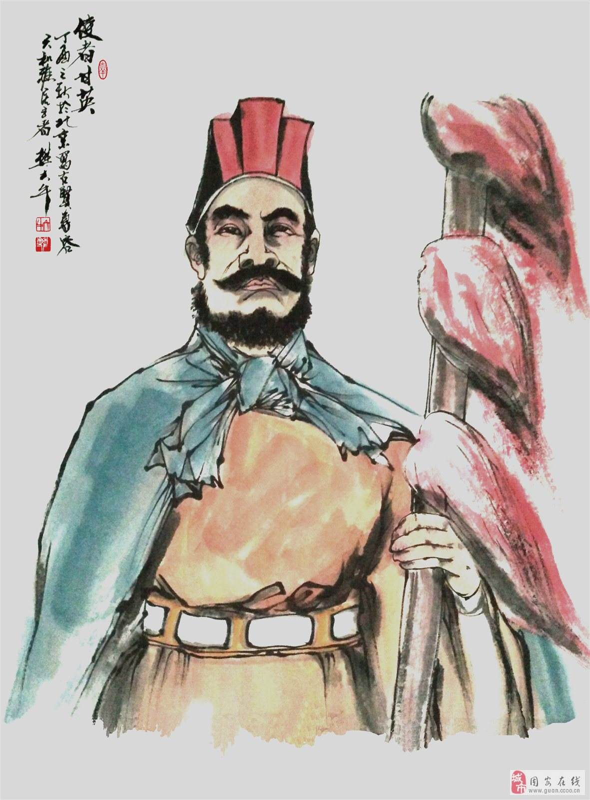
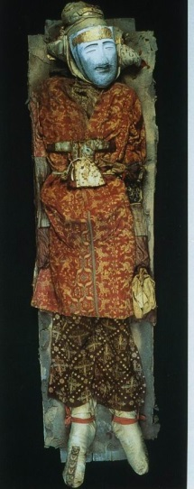
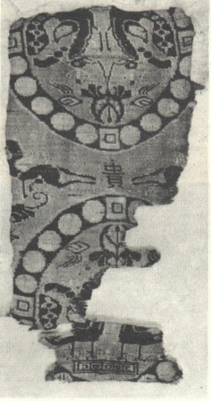
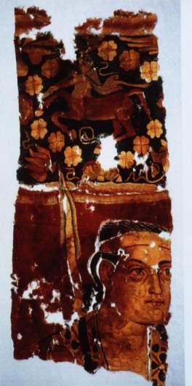
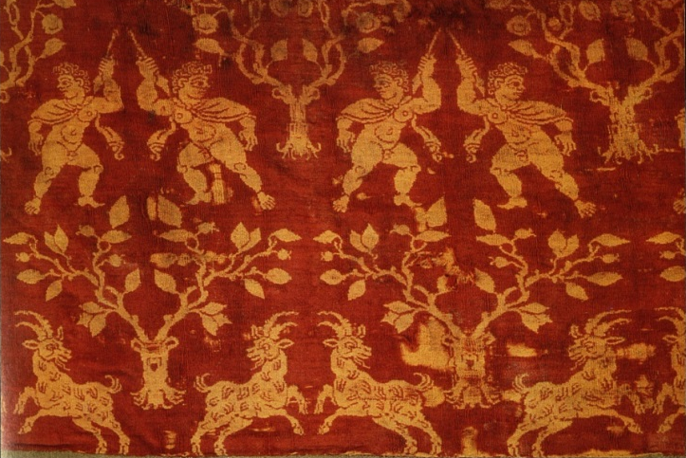
四、文明的交流P12
古代东西方交流——丝绸之路
◎罗马帝国与汉朝交往的主要路线示意图
2世纪，已经有来自罗马的商人到达洛阳。
早在波斯帝国时期，中国的丝绸已到达地中海东岸。东汉的班超为经营西域，曾派甘英出使大秦。
罗马出土的汉代丝绸
新疆出土的罗马纺织品

Slide 13
小试牛刀
腓尼基人融合了象形文字,并简化了楔形文字,将几种旧写法进行重新组合，从而在接下来的书写过程中极大地缩短了书写时间，发明了非常简便的22个字母。由此可见，腓尼基字母的发明（ ）
A.表明日常书写用文字诞生 B.是区域文明交融的成就
C.体现了西亚文明独领风骚 D.是商业经济发展的结果
B

Slide 14
第二单元： 中古时期的世界
课程标准： 了解中古时期欧亚地区不同国家、地区、民族、宗教和社会的变化以及世界其他地区的社会状况，认识这一时期世界各区域文明的多元面貌

Slide 15

封君封臣制度（社会动荡和自然经济的产物）
单元知识网络
基本特征
庄园与农奴制度（庄园：独立的自给自足的经济和政治单位）
西欧
基督教占据主导地位
世界文明多元，对人类历史发展作出了自己的贡献
政治：王权加强，民族国家开始形成、早期议会出现
中古时期的欧洲
中后期变化
经济：工商业经济发展、市民阶层兴起和城市复兴、自治
文化：大学兴起
拜占庭帝国：罗马法
东欧
俄罗斯：深受拜占庭的影响，伊凡四世改革
阿拉伯帝国：东西方经济文化交流的桥梁
政教合一的西亚
奥斯曼帝国：控制欧亚商路
多种宗教的南亚
笈多帝国：印度教，中世纪统一印度的第一个封建王朝
中古时期的世界
中古时期的亚洲
德里苏丹国：伊斯兰教
相对平衡的
多元文明格局
中央集权的东亚
日本：大化改新、幕府统治
模仿中国，中华文明圈
朝鲜：新罗、高丽、朝鲜
东非：阿克苏姆，城市国家，对外贸易繁荣
特点：
1.发展缓慢
2.独具特色
非洲
西非：加纳、马里、桑海，中央集权国家
古代非洲和美洲
南非：大津巴布韦，巨石建筑群
独立创造
玛雅文明：种植玉米
美洲
阿兹特克文明：浮动园地
印加文明：统一帝国，完善道路系统（传递政令、调动军队）

Slide 16
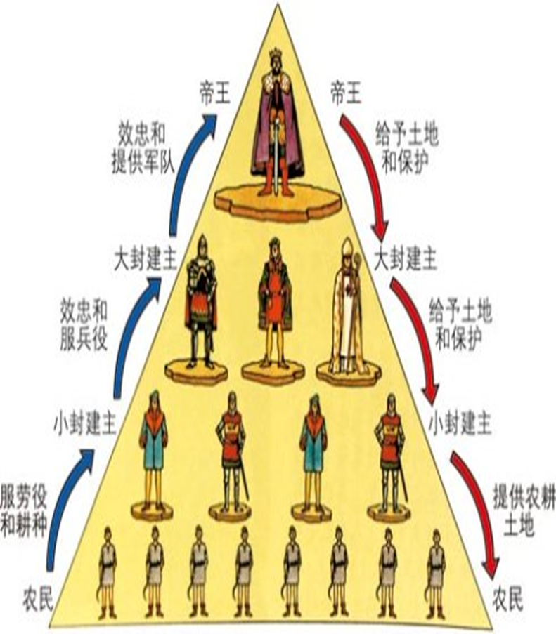
小试牛刀
1、马渭源在《马克斯·韦伯与中西传统社会结构对比研究》中指出，西欧封建制下封臣的服从具有双重性：封臣的服从除了对领主个人化的服务外，他还必须服从“一种有关责任与荣誉的相当严格的法典”。这表明（ ）
A．封建制下的权力具有绝对的专制性 B．封臣享有法律规定的权利与义务
C．封臣与领主之间关系具有契约特征 D．封建领主对封臣具有绝对控制性
C
角度 | 内容叙述
形成条件 | 自然经济和社会动荡的产物 8世纪逐渐与封土联系在一起
权利义务 | 封君提供土地与保护 封臣效忠封君（服兵役、提供金钱）
特点 | 以封土为纽带；等级森严； 契约关系（相互尽义务）
影响 | 国王或皇帝成为名义上最高统治者 封君和封臣成为西欧社会的统治阶级 领主各自独立行使权力，导致初期西欧政治上分裂割据局面

Slide 17
小试牛刀
2、中世纪早期,学者们的思想灵感来源于《圣经》和教会;11世纪初期,西欧的一些主教们在教区内组建学校,并邀请知名学者担当主讲教师;12世纪,教会学校已开设了法学、医学和神学等正式课程。上述材料反映了中世纪时基督教会（ ）
A.宣传耶稣就是“救世主” B.对西欧政治制度的影响
C.是西欧社会的宗教权威 D.促进了文化教育的发展
D
3．1296年，教皇卜尼法斯八世发布救令，宣布没有教皇许可，国王既不得向教士征税，教士也不得向国王交税，违者开除教籍。法国国王腓力四世接到这项救令后立即采取对策，宣布未经国王允许，其臣民不得将金银、货币、武器、马匹输出国外。材料旨在说明中世纪西欧（ ）
A．人文主义得到广泛传播 B．宗教改革成效显著
C．人性受到神学思想束缚 D．教会权威受到挑战
D

Slide 18
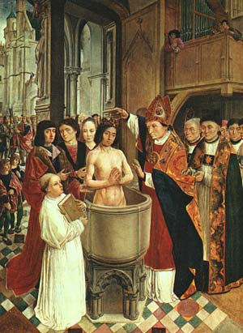
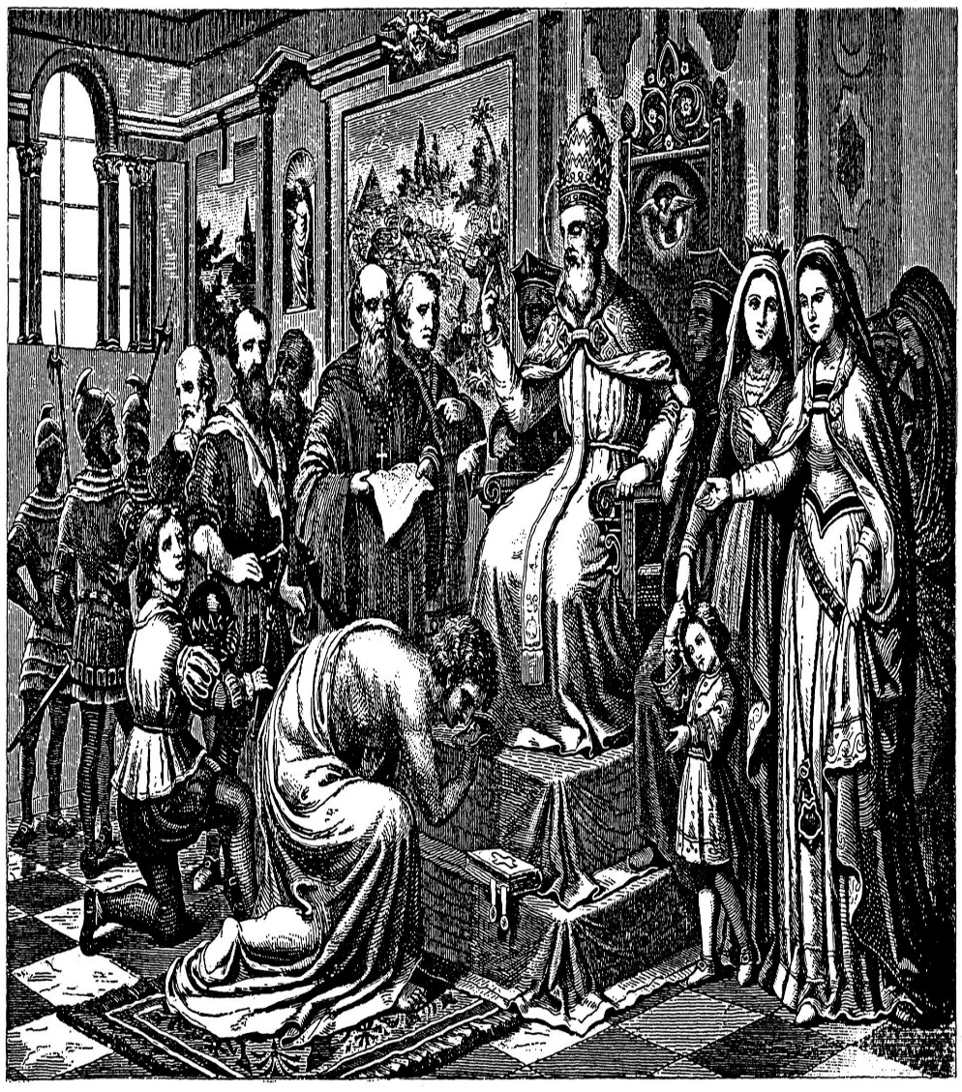
基督教会统治（经济、政治、精神）
政教合作
政教冲突
中世纪的欧洲,尽管在政治上和经济上是分割的,但宗教却是统一的。
—《世界经济史》
1077年1月，德皇亨利四世冒着风雪严寒，前往意大利北部的卡诺莎城堡向教皇"忏悔罪过"，三天三夜后，教皇才给予亨利四世一个额头吻表示原谅，这就是"卡诺莎之辱"。
497年法兰克王国创建者克洛维接受洗礼
二元并存的权力体系，共同维护封建统治；有合作有竞争；中古早期教权高于王权

Slide 19
小试牛刀
4.(2020·山东淄博高一月考)由于商业贸易的兴盛，“仅公元1100—1300年，英国新增城市达到140座，德意志则更多”。这些中世纪的“城市”( )
A. 均由教会把持军政大权 B. 建立了民主政治体制
C. 会定期分地给农民耕种 D. 孕育着反封建的力量
5.(2020·北京高一期末)10—11 世纪起，西欧各地兴起了众多城市。以下关于西欧城市兴起的表述，正确的是( )
①主要居民是手工业者和商人②城市完全独立于各地封建主
③城市兴起促使西欧大学兴起④城市兴起有利于国王的统一事业
A.①②③ B.①③④ C.②③④ D.①②④
D
B

Slide 20
6.据《查士丁尼法典》记载:如果一匹租来的马被人偷走了,租马的人该负什么样的责任?答案是他必须赔偿这匹马的价钱给马的主人,因为他应该好好照顾这匹马。由此可见《查士丁尼法典》( )
A.形成博大缜密的法律体系 B.注重保护奴隶主的权益
C.留下重证据的法治传统 D.初步具有“契约”思想
小试牛刀
D
7.罗马法规定,在婚姻存续期间,丈夫是嫁资名义上的所有人,对嫁资享有管理使用权。在离婚时,妻子享有请求返还嫁资的绝对权利。这表明罗马法( )
A.促使婚姻更稳定 B.以习惯法为基础
C.彰显了公平正义 D.实现了男女平等
C

Slide 21
小试牛刀
8、穆罕默德说：“寻求真理，哪怕远在中国”，这句教诲对阿拉伯人及其文化产生了深刻影响。下列事例中能体现这种影响的是
A．借鉴印度数字创造了阿拉伯数字
B．全盘接受希腊罗马文化成果
C．承认基督教在阿拉伯帝国的地位
D．伊斯兰教吸收了孔子的思想
A
阿拉伯帝国各族人民，不仅创造了丰富多彩的阿拉伯—伊斯兰文化，促进了欧洲文化的复兴和发展，并且在东西方文化交流方面，作出了巨大的贡献。
——吴于廑 齐世荣《世界史·古代史（下卷）》

Slide 22
小试牛刀
9.(2020·辽宁协作校高一期中)朝鲜王朝有各种考试时间不确定的科举考试，又称“别试”。具有代表性的别试，朝鲜国王也会亲临考场，其中著名的有以成均馆的儒生为考试对象的“谒圣试”等。材料说明( )
A.儒家思想对高丽王朝影响较大
B.高丽王朝完全效仿唐科举考试
C.科举考试推动朝鲜社会的发展
D.历代统治者都重视官员的选拔
A
10.12世纪的日本，建立了幕府统治，下列有关幕府表述正确的有（ ）
①幕府体制下天皇只是国家名义上的象征
②武士听命与将军
③将军赐予武士官职和俸禄
④17世纪的德川幕府是日本最后一届幕府统治
A. ①②③ B. ①②④
C. ②③④ D. ①②③④
D

Slide 23
小试牛刀
11.从非洲与其他大洲对比考察,封闭的环境使其文明发展缓慢。从非洲内部考察,地处非洲东北、红海沿岸的阿克苏姆文明发展相对比较快,而其在也地区始终处于原始状态,即使曾经发展到较高水平的南非的大津巴布韦，后来也不知所终。材料的主旨是( ）
A.大津巴布韦落后于阿克苏姆文明
B.文化交流对文明发展有重要意义
C.非洲大陆一直都落后于其他地区
D.封闭的环境更有利于文明的传承
B
12．早在西方殖民者入侵前，美洲的印第安人就创造了灿烂辉煌的古代文明。但是，由于美洲文明大多起源于峡谷盆地和高原地区，交通不便，内部之间也交流很少，因此发展相对缓慢。这反映了美洲文明
A．内部之间没有任何交流 B．内部之间的战争频繁
C．发展受地理环境的影响 D．因地理环境导致衰落
C

Slide 24
世界近代史（1500年左右地理大发现－20世纪初)
经济体系：
资本主义世界市场的形成（资本主义生产方式确立）
资本主义世界体系
新航路（雏形）→一工（初步）→二工（最终）
思想体系：
资本主义思想体系的形成（人文主义的广泛传播）
文艺复兴→宗教改革→近代科学→启蒙运动
政治体系：
资本主义民主制度在世界范围的确立
殖民体系：
资本主义的殖民体系的形成
社会主义理论
一、19世纪初---1848年：从空想到科学
二、19世纪40年代—19世纪70年代：从理论到实践
三、19世纪70年代---20世纪：从理想到现实
四、20世纪初—20世纪50年代 ：从一国到多国
五、20世纪50年代至今：由一种模式到多种模式

Slide 25
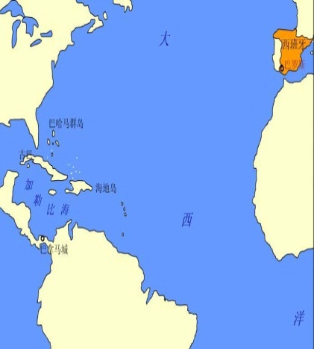
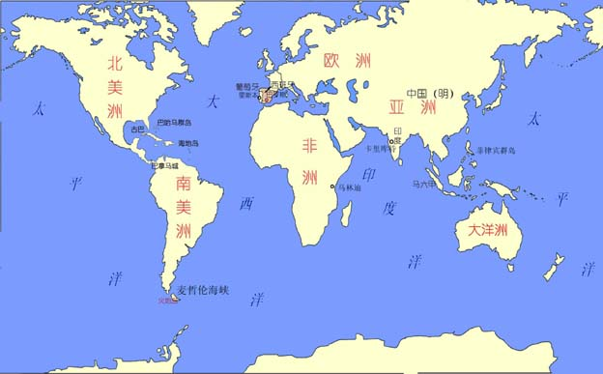
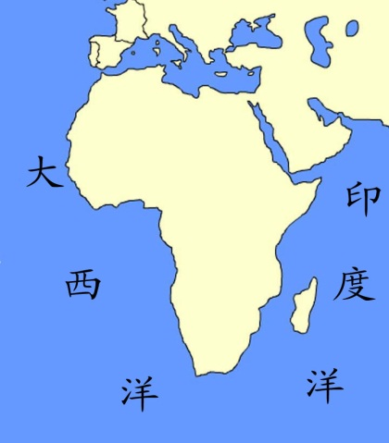
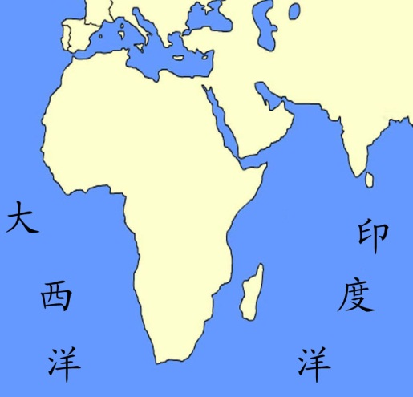
一、资本主义经济体系
第六、七课：新航路开辟
基础过关
P34-P37
动因：根：资主萌芽；直：商路危机；掠夺黄金；传播宗教；人文主义；
条件：王室支持、经验积累、地理知识、技术提高
1、背景：
2、过程：
①西线（西班牙）：哥伦布—美洲、麦哲伦—环球
②东线（葡萄牙）：迪亚士—好望角、达·伽马—印度
③对北大西洋高纬度地区和南半球的探索
欧洲
北美洲
亚洲
亚 洲
非
洲
非洲
非洲
莫 桑
比 克
南美洲

Slide 26
一、资本主义经济体系
第六、七课：新航路开辟
3、影响：
①对世界：
②对欧洲：
（1）经：
（2）政：
（3）外：
③对殖民地：
④对中国：
P39-P43
（1）推动人口迁移，族群变化，物种交流和疾病传播，使世界日益连成一个整体
（2）商品的世界性流动，世界市场雏形出现，国际分工初步发展
引发商业革命（贸易中心由地中海转移到大西洋）
价格革命（货币贬值、物价上涨）
推动社会转型，加速西欧封建制度转向资本主义制度
西欧国家16-18C早期殖民扩张【掠夺财富，促进资本原始积累】
（西、葡、荷、英、法）——世界市场拓展
主观灾难性、客观进步性
（1）白银流入，促进东南沿海商品经济的发展
（2）玉米、番薯流入，推动农产品商品化，打破传统粮食结构“餐桌革命”
（3）出现“西学东渐”现象

Slide 27
一、资本主义经济体系
第六、七课：新航路开辟
一、选择题
1．一位美国历史学家总结道：在欧洲的海外扩张中最重要的人物不是哥伦布、达·伽马和麦哲伦，而是那些拥有资本的企业家们。该历史学家( )
A．否定了航海家的作用 B．关注到殖民扩张的内在动力
C．意在提高资本家政治地位 D．强调了资本主义制度的侵略性
2．据记载，西班牙国王与麦哲伦签订的远洋探险协定上明确提道：“从你们发现的岛屿和大陆获得的一切利润和收入，以及捐税和替朕征收的其他进款中，除去你们负担的开支后给你们留下1/20。”这一记载说明( )
A．西班牙最早开展了航海探险 B．航海人才受到西班牙的重视
C．契约精神推动了新航路开辟 D．新航路开辟得益于王权支持
B
C

Slide 28
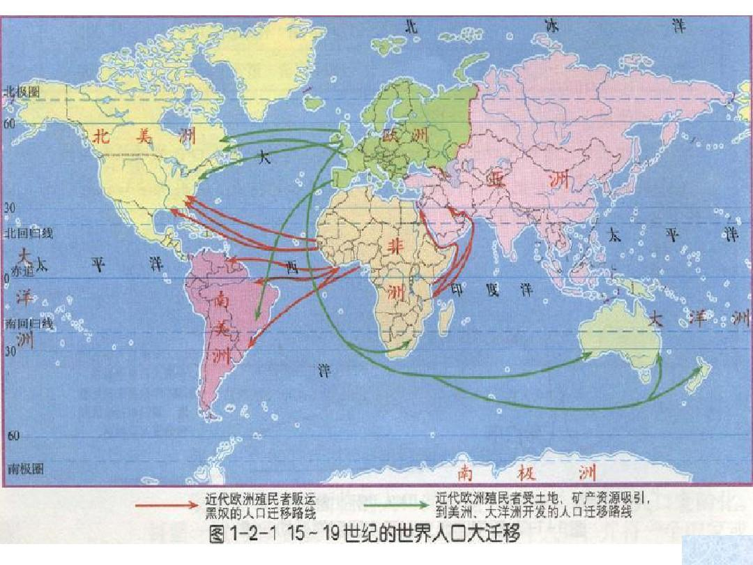
一、资本主义经济体系
第六、七课：新航路开辟
3.世界各大洲和中国的人口占世界总人口的比率变化(%)
年份 | 欧洲 | 非洲 | 美洲 | 中国 | 世界总人口
1650年 | 18.3 | 18.3 | 2.4 | 22.9 | 5.45亿
1750年 | 19.2 | 13.1 | 1.6 | 30.9 | 7.28亿
1850年 | 22.7 | 8.1 | 5.1 | 35.1 | 11.71亿
1900年 | 24.9 | 7.4 | 9.0 | 24.9 | 16.08亿
B
由上表可知：
A．“三角贸易”直接促进了欧洲人口的增长
B．早期殖民扩张是美洲人口变化的主要原因
C．中国人口增长与世界形势变化无关
D．呈现出向较发达地区迁移的特点
15至19世纪人口迁移的特点：
1.宗主国向殖民地和附属国前移；
2.非洲人因黑奴贸易被迫迁往美洲

Slide 29
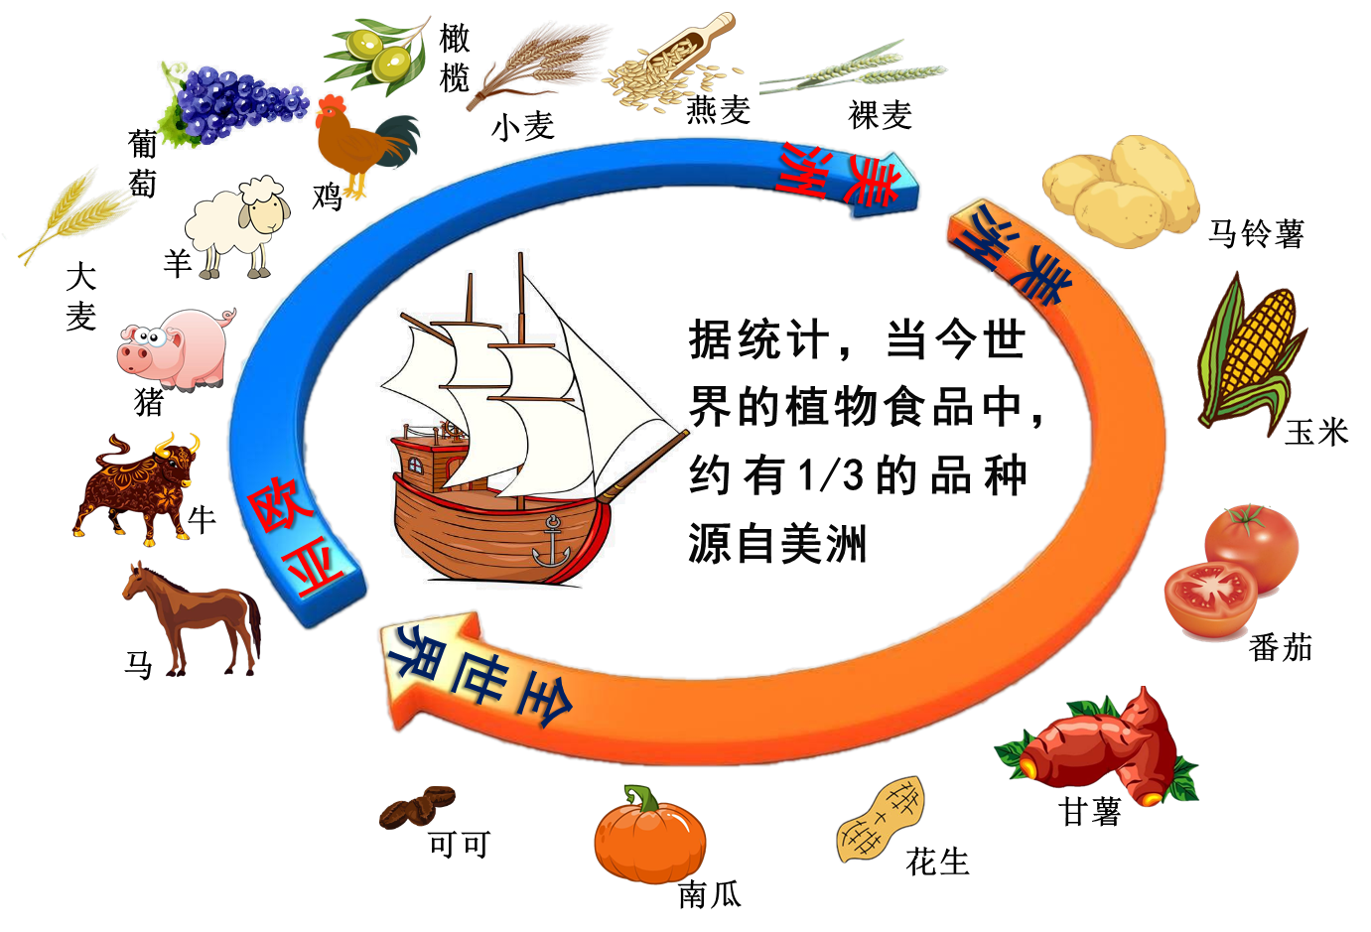
一、资本主义经济体系
第六、七课：新航路开辟
4．美洲变种小麦是在普通小麦的基础上，培育出来的新品种。1750年以后，这种小麦在欧洲开始广泛种植，使白面包不再是欧洲富人地位的象征。这说明( )
A．商业革命推动欧洲社会等级趋于平等
B．欧洲人对食物原料的开发趋于世界化
C．殖民扩张极大地改变了美洲的经济生活
D．原产于美洲的作物通过新航路引入欧洲
B

Slide 30
一、资本主义经济体系
第六、七课：新航路开辟
5．16-17世纪的欧洲，随着形势的不断变化，一些封建地主贵族不愿意看到自己因为收取固定地租日益贫困，而工商业者大发横财，他们开始适应新形势而采取一些措施。有些人抛弃了过去轻视甚至鄙视工商业的传统观念，开始从事工商业经营。促成这一变化的主要原因是（ ）
A．资产阶级革命 B．价格革命 C．商业革命 D．圈地运动
B
金银大量流入欧洲
金银价格下降
货币贬值
物价上升
经济结构变化
封建地主财力地位下降
新兴资产阶级实力增强
阶级关系变化
封建制度衰落，资本主义发展
推动欧洲社会转型

Slide 31
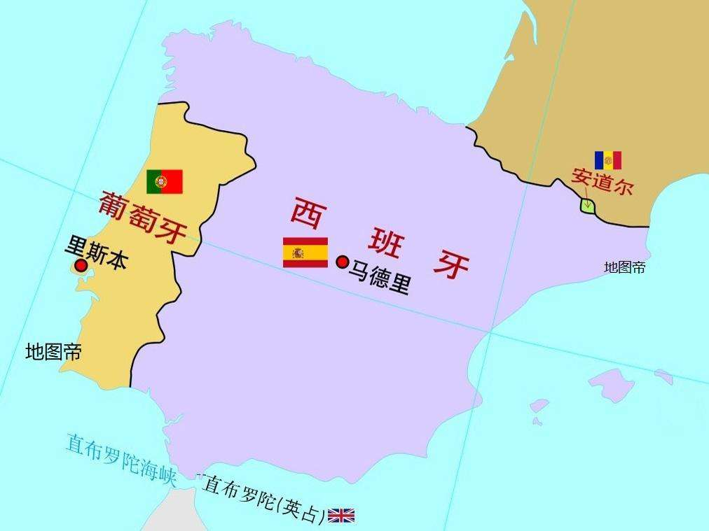
一、资本主义经济体系
第六、七课：新航路开辟
【课堂探究】结合地图和材料，谈一谈新航路为什么首先开始于西班牙和葡萄牙呢？（4’)
在伊比利亚半岛，历时8个世纪之久的再征服运动到15世纪逐渐结束。西班牙和葡萄牙先后完成了政治统一进程，建立起中央集权的专制统治，具有相当雄厚的物质力量和必要的组织能力。封建国家为了扩大贸易，增加财源，进而发动海外掠夺，对开辟新航路予以必要的支持，提供了重要条件。
——朱寰主编《世界上古中古史》（下册）
地理环境为航海提供了便利条件；
专制的政治制度；
物质力量雄厚；
扩大贸易和增加财源的需要。
◎西班牙和葡萄牙简图

Slide 32
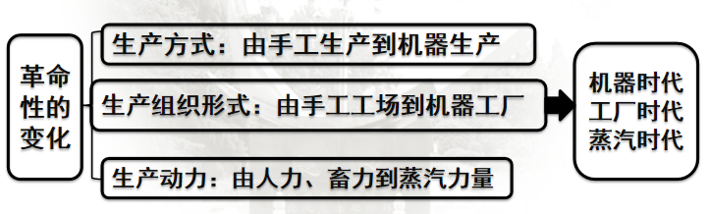
一、资本主义经济体系
第十课：影响世界的工业革命
厘清概念：何谓工业革命？
工业革命:又称产业革命，开始于18世纪60年代的英国，是资本主义工业化的早期历程，它是以机器取代人力，以大规模工厂化生产取代个体工场手工生产的一场生产与科技革命。

Slide 33
一、资本主义经济体系
第十课：影响世界的工业革命
主题时空观念
英国 法国、美国
德国、美国、法国、英国、俄国
18世纪60年代
19世纪中期
19世纪70年代
20世纪初
第一次工业革命
第二次工业革命
“蒸汽时代”到来
“电气时代”到来

Slide 34
一、资本主义经济体系
第十课：影响世界的工业革命
工业革命首先发生在英国的原因P57
1.政：政局稳定，政府鼓励
（对内强化保护私有产权政策，对外推行重商主义，保护关税，鼓励出口）【了解】
2.经：英国“圈地运动”（农产品、劳动力国内市场）；
殖民扩张促进资本原始积累（原材料、海外市场）
3.技：手工工场发展，技术革新
（1662年英国皇家学会成立，英国成为欧洲的科学技术中心之一，科学家牛顿创立的力学理论为机械的发展创造了技术条件）【了解】

Slide 35
二、工业革命的进程（列表比较）P58-59
内 容 | 第一次工业革命 | 第二次工业革命
时间 | 18C60S—19C40S | 19C中后期到20C初
发生范围
发明基础
主要部门
重要标志
能源动力
交通工具
生产组织
世界市场
英国首发，
后波及欧美他国
多国同时发生
美、德突出
科学技术与生产尚未紧密结合
科学技术与生产紧密结合
以轻工业为主
以重工业为主
改良蒸汽机－蒸汽时代
电力广泛应用－电气时代
煤炭； 蒸汽机
电力与内燃机
轮船与火车
飞机与汽车
工厂(组织规模小)
垄断组织（生产与资本高度集中）
初步形成（商品输出）
最终形成（资本输出）

Slide 36
一、资本主义经济体系
第十课：影响世界的工业革命
三、工业革命的影响P69-61
1.推动生产力发展，进入“蒸汽时代”“电气时代”；
2.工业资产阶级和工业无产阶级逐渐成为社会两大阶级；
（英国1832年改革；工人运动的兴起；马克思主义的诞生）
3.推动社会生活的巨大变化
（城市化；生活有所改善；文化素养提高，女性社会地位提高等）
4.导致一系列社会问题的出现
（贫富分化；环境污染；推动欧美各国立法）
5.促进世界市场形成

Slide 37
一、资本主义经济体系
第十课：影响世界的工业革命
【典例】
1.18世纪后半期，韦奇伍德的陶瓷不仅迅速占据了英国市场，而且不到20年就将中国瓷器逐渐挤出欧洲，其出口率达到总销量的80%。出现上述现象的主要原因是（ ）
A．通用部件标准化生产 B．资产阶级代议制的确立
C．制陶业工厂制的建立 D．自由贸易成为英国国策
C
2.某自由主义经济思想家在其代表作中系统阐述了自由主义经济理论，主张让市场这只“看不见的手”发挥调节资源的作用。其代表作是（ ）
A．《国富论》 B．《英国产业革命史论》
C．《社会契约论》 D．《就业、利息和货币通论》
A

Slide 38
一、资本主义经济体系
第十课：影响世界的工业革命
【典例】
3.下表为美国工业发展情况简表。结合所学与此表可知，这一时期的美国（ ）
时间 | 生铁 | 钢 | 煤 | 石油 | 轻重工业比重
1860年 | 84万吨 | 1．2万吨 | 1820万吨 | 50万桶 | 2．4︰1
1900年 | 1401万吨 | 1035万吨 | 2．4亿吨 | 6362万桶 | 1．2︰1
①生产效率大大提高 ②重工业在工业中的比重不断上升
③形成了发达的国家垄断资本主义 ④《全国工业复兴法》实施效果显著
A．①② B．③④ C．①②③ D．①③④
A

Slide 39
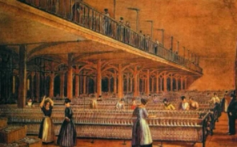
一、资本主义经济体系
第十课：影响世界的工业革命
【典例】
4．下图所示为《英国工业革命时期的纺织车间》，当时，大量妇女被雇佣。该图反映了（ ）
A．女性成为工业化的重要力量 B．工业革命导致阶级分化
C．妇女社会地位得到明显提升 D．男尊女卑观念逐渐淡化
A

Slide 40
一、资本主义经济体系
第十课：影响世界的工业革命
【典例】
5．下表是19世纪六七年代美俄等国的相关史事。据此可知（ ）
D
国家 | 重大措施
美国 | 林肯总统颁布（解放黑人奴隶宣言》
俄国 | 沙皇亚历山大二世废除农奴制法令
普鲁士 | 宰相俾斯麦促成南德诸邦与北德意志联邦实现合并
日本 | 明治天皇颁布“废藩置县"、“四民平等”等法令
A．资本主义政体模式趋同 B．各国完成向帝国主义过渡
C．国家元首享有立法大权 D．深化工业革命条件成熟

Slide 41
经济体系：
资本主义世界市场的形成（资本主义生产方式确立）
新航路（雏形）→一工（初步）→二工（最终）
思想体系：
资本主义思想体系的形成（人文主义的广泛传播）
资本主义世界体系
人文主义
①文艺复兴：以复兴古希腊罗马文化为名，反宗教神学
②宗教改革：早期资产阶级在宗教外衣下反对罗马教权
↓
③近代科学：形成重视经验和事实的理性化思维方式
↓
④启蒙运动：矛头直指封建专制制度和基督教会
理性主义
资本主义经济发展程度不同，资产阶级力量不同
政治体系：
资本主义民主制度在世界范围的确立
殖民体系：
资本主义的殖民体系的形成

Slide 42
二、资本主义思想体系
第八课：欧洲的思想解放运动
（一）文艺复兴（14-17C，意大利佛罗伦萨，反禁欲思想）P45-46
1.背景：(1)经：意出现资本主义萌芽
(2)文：意拥有丰厚古希腊罗马底蕴
2、核心： 人文主义
3、实质：以复兴希腊罗马古典文化为号召，宣传新兴资产阶级思想
4、成就：文学三杰：但丁、彼特拉克、薄伽丘
美术三杰：达芬奇、拉斐尔、米开朗琪罗
莎士比亚
5、影响：
（1）思想解放，传播人文主义
（2）促进近代科学的兴起：16C-17C，哥白尼、牛顿
重视经验和事实的理性化思维

Slide 43
二、资本主义思想体系
第八课：欧洲的思想解放运动
（二）宗教改革（16-17C，德意志，反教会统治）P46-P47
1、背景：①根：资本主义发展
②直：教皇出售赎罪券
2、序幕：1517年，马丁·路德《九十五条论纲》
3、内容：①因信称义：灵魂获救靠自己的信仰
②改革教会：建民族教会，用民族语言进行宗教活动，王权高于教权
4、结果：形成了新教（不受罗马教会控制），其中加尔文派和英国国教影响最大
5、意义：①思想解放，发展人文主义
②促进新兴的民族国家和文化教育事业的发展

Slide 44
二、资本主义思想体系
第八课：欧洲的思想解放运动
宗教改革利于民族国家的形成
宗教改革前，人们只知道有教皇教会，有宗教概念，但是没有国家概念。宗教改革后，各国纷纷出现民族教会，取代罗马教廷的控制，各国君主世俗权力增大，王权高于教权，区分了本国、外国、个人、主教等身份，使得各国民族意识凸显。
宗教改革中民族教会力主用民族语言进行宗教活动，圣经被翻译成各民族文字，全国范围内使用本国语言有利于营造共有的文化氛围，增强民族凝聚力，使得欧洲的民族意识增强，推动民族国家形成。
【例题】在宗教改革时期，英国宗教改革家威克里夫把《圣经》译成英语，并主张《圣经》是信仰唯一的根据。同样，马丁·路德也于1534年译出德文版的《圣经》。这些做法在当时
A .宗教神学思想开始受到冲击
B.彻底摧毁了罗马教皇的政治权威
C.欧洲民主政治制度开始建立
D.有助于欧洲近代民族国家的形成
D

Slide 45
二、资本主义思想体系
(三）启蒙运动
第八课：欧洲的思想解放运动
（三）启蒙运动（17-18C，法国，政治领域，反君主专制）P48
1、核心：理性
2、主张：
（1）共性：天赋人权、民主、平等、自由、法制、权力制衡
（2）个性：※
①孟德斯鸠：《论法的精神》，提出三权分立（行政、立法、司法），君主立宪
②伏尔泰：“开明”君主改革，君主立宪
③卢梭：《社会契约论》，主权在民，直接民主，民主共和
④亚当·斯密：《国富论》主张自由竞争
⑤康德：人应该独立思考，理性判断，人非工具

Slide 46
二、资本主义思想体系
欧洲的思想解放运动
第八课：欧洲的思想解放运动
【典例】
1、（2021•江苏高三）14世纪后期，佛罗伦萨共和国的执政官萨卢塔蒂提倡，人应有亲情和家庭责任，要爱护自己的家庭、孩子、亲戚和朋友，同时也要热爱祖国，关心城市和社会。这一主张（ ）
A．摆脱了宗教观念的长期束缚 B．体现了现世主义和积极人生
C．传播了自由平等的启蒙思想 D．冲击了封建王权的专制统治
B
7． （2021•江西赣州市•高二期末）在莎士比亚早期的抒情诗和喜剧中，在肯定人现实欲望的合理性以及人自身力量与价值的同时，又仰望上帝的恩典，把耶稣式仁慈宽厚的秉性赋予了人间的帝王。这一时期的“人文主义”
A．体现新旧交融，彰显人性价值 B．追求民主法治，反对禁欲苦行
C．主张信仰得救，倡导王权至上 D．抨击君主专制，提倡信仰自由
A
3． （2021•四川成都市•高二开学考试）“如果我们将中世纪比作一个星光灿烂的夜晚，那么我们必须将这新的觉醒时代，这个从佛罗伦萨开始的时代，看成明亮而清澈的黎明。”“这新的觉醒时代”
A．促使希腊罗马文化的复苏 B．高扬理性主义的旗帜
C．弘扬资产阶级的思想文化 D．破除罗马教廷的束缚
C

Slide 47
经济体系：
资本主义世界市场的形成（资本主义生产方式确立）
新航路（雏形）→一工（初步）→二工（最终）
思想体系：
资本主义思想体系的形成（人文主义的广泛传播）
资本主义世界体系
文艺复兴→宗教改革→启蒙运动
政治体系：
资本主义民主制度在世界范围的确立
君主立宪制：代表——英国
共和制：代表——美国、法国
资本主义制度的确立
1861年俄国农奴制改革
1861意大利王国，君主立宪制
1871德国统一，君主立宪制
1868日本明治维新，君主立宪制
资本主义的扩展
保留大量封建残余
殖民体系：
资本主义的殖民体系的形成

Slide 48
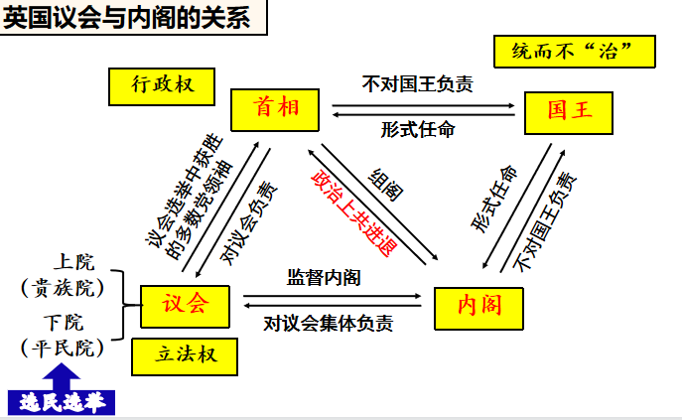
三、资本主义政治体系
第九课：资产阶级革命与资本主义制度的确立
（一）君主立宪制——英国P50-52
1、前提：1688“光荣革命”
2、确立：1689《权利法案》
议会掌立法权，国王掌行政权
3、发展：1721责任内阁制
内阁掌行政权，国王正式统而不治
内阁对议会负责，受议会监督【不信任案】
内阁成员与首相共进退
4、完善：1832年议会改革
工业革命后，工业资产阶级要求更多议会席位
5、特点：
①国王“统而不治”
议会是国家权力中心
首相是政府行政首脑
②具有和平性、渐进性

Slide 49
三、资本主义政治体系
第九课：资产阶级革命与资本主义制度的确立
（二）联邦制共和制——美国P50-52
1787年宪法——世界上第一部资产阶级成文宪法
1、联邦制：
（1）职权：联邦政府拥有各项大权，各州在不违背宪法的前提下有一定自治权
（2）特点：中央集权与地方分权相结合
2、共和制:
（1）职责：国会—立法权（由参议院和众议院组成）
总统—行政权（国家元首，间接选举产生，对宪法负责）
法院—司法权（最高法官由总统提名，终身制，最高司法解释权）
（2）特点：三权分立互相制约
（3）发展：两党制形成
3、原则：
（1）联邦制原则 （2）中央集权原则
（3）分权制衡原则 （4）民主原则

Slide 50
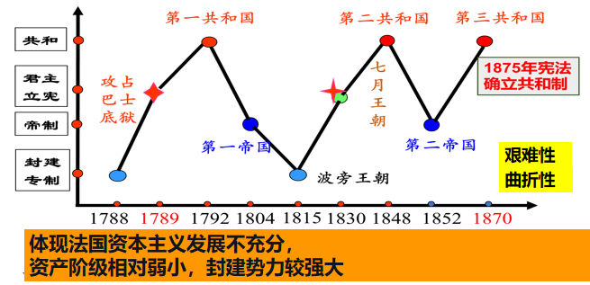
三、资本主义政治体系
第九课：资产阶级革命与资本主义制度的确立
（三）民主共和制——法国P51-53
1、法国大革命（1789年）过程：
（1）《人权宣言》
（2）《法国民法典》
2、共和制的确立
——1875年宪法
（1）过程：
多次反复，最终确立共和制
（2）特点：
具有艰难性、曲折性

Slide 51
三、资本主义政治体系
第九课：资产阶级革命与资本主义制度的确立
（四）资本主义的扩展P53-55
1、俄国农奴制改革 1861
（1）内容：废除农奴制
（2）影响：① 促进了俄国资本主义的发展（劳动力、资金）
② 未触及沙皇专制，保留大量农奴制残余
2、意大利统一
1861年，实行君主立宪制，1870年，实现统一
3、德国统一 1871
（1）过程：王朝战争后，1871年德国统一，实行君主立宪制。
（2）特点：皇帝掌权，实质带有浓厚专制主义色彩
4、日本明治维新 1868
（1）措施：①加强中央集权，废除封建等级制度，“废藩置县”；
②富国强兵、殖产兴业； ③文明开化；
（2）特点：①使日本走上资本主义道路
②保留大量封建势力和军国主义，走上对外扩张道路

Slide 52
三、资本主义政治体系
第九课：资产阶级革命与资本主义制度的确立
【典例】
D
1.(2021辽宁学考) 美国《1787年宪法》中规定，联邦政府拥有一系列主权权力，联邦法律是全国的最高法律。这体现了（ ）
A.三权分立 B.人民主权
C.责任内阁制 D.联邦制
2.(2022江苏学考) 美国1787年宪法规定美国为联邦制国家，联邦政府拥有最高权力，各州政府拥有一定自主权。当联邦政府行使宪法未授予的权力时，各州有权拒绝。这表明该宪法
A. 确立了资产阶级统治
B. 促成了各州独立平等
C. 体现了分权制衡原则
D. 扩大了地方政府权力
C

Slide 53
三、资本主义政治体系
第九课：资产阶级革命与资本主义制度的确立
【典例】
3．（2021北京学考）下列事件反映的时代主题是（ ）
B
1861年俄国农奴制改革 1861年美国内战爆发 1868年日本明治新开始 1871年德意志帝国成立
A．资本主义的诞生 B．资本主义的扩展
C．资本主义的危机 D．资本主义的终结
4．(2021湖南学考)美国1787年宪法确立了“三权分立”原则。按此原则，美国联邦政府设立的掌握立法权、行政权、司法权的机构是
①总统 ②国会 ③国王 ④最高法院
A．①②③ B．②①④ C．①③④ D．②③④
B

Slide 54
三、资本主义政治体系
第九课：资产阶级革命与资本主义制度的确立
【典例】
A
5．（2022北京学考）1689年，英国议会通过了一部法律文献，扩大议会权力，限制丘权，这部法律文献是
A．《权利法案》 B．《独立宣言》
C．《人权宣言》 D．《解放黑人奴隶宣言》
6．(2021海南学考)17—19世纪，资产阶级在一些国家相继进行了不同规模、不同形式的革命或改革，确立了资本主义政治制度。按其最终确立时间先后排序的是
A．美一德一英一法
B．英一法一美一德
C．美一英一法一德
D．英一美一德一法
D

Slide 55
三、资本主义政治体系
第九课：资产阶级革命与资本主义制度的确立
【典例】
7．（2021·北京·学业水平合格性考试）某同学在学习过程中，摘录了“倒幕运动”“殖产兴业”“文明开化”“脱亚入欧”等关键词。他学习的历史事件是
A．美国内战 B．俄国农奴制改革
C．日本明治维新 D．德意志统一
C
8．（2017年江苏卷）1832年，在两次否决改革法案后，英国议会上院第三次表决时，国王以增加上院贵族人数相威胁，加上强大的民意压力，反对派议员接受国王的劝告，采用缺席的方式回避了投票，使法案得以通过。改革法案的通过表明
A．国王仍拥有重要的政治权力
B．上院在议会中有决定性作用
C．保守势力最后时刻做出让步
D．君主立宪制在英国开始形成
C

Slide 56
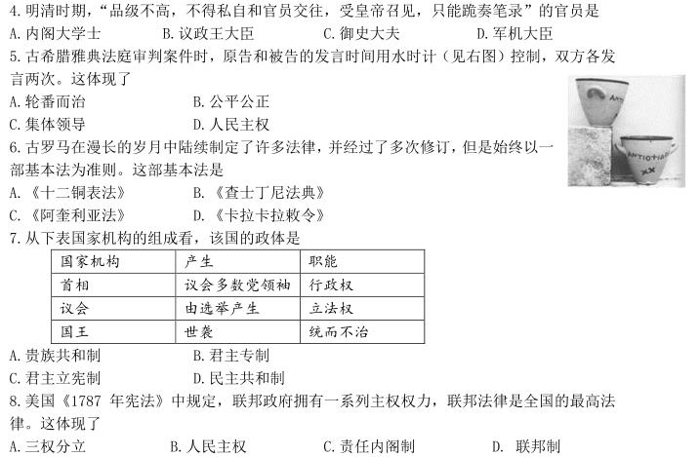

三、资本主义政治体系
第九课：资产阶级革命与资本主义制度的确立
【典例】
C
D
D

Slide 57
经济体系：
资本主义世界市场的形成（资本主义生产方式确立）
新航路（雏形）→一工（初步）→二工（最终）
思想体系：
资本主义思想体系的形成（人文主义的广泛传播）
资本主义世界体系
文艺复兴→宗教改革→启蒙运动
政治体系：
资本主义民主制度在世界范围的确立
殖民体系：
资本主义的殖民体系的形成
殖民体系的形成与瓦解
亚非拉民族民主运动的兴起、高涨、发展
19世纪末20世纪初，资本主义世界殖民体系形成。
资本主义列强与殖民地半殖民地的矛盾激化，民族民主意识的增强，亚非拉地区掀起民族民主运动。

Slide 58
四、资本主义殖民体系
第十二课：资本主义世界殖民体系的形成
世界殖民体系即资本主义世界殖民体系
是指欧美资本主义列强压迫、奴役亚洲、非洲、拉丁美洲，变其为殖民地、半殖民地和附庸国所形成的体系。
世界殖民体系的形成过程
时间 | 手段 | 结果
早期殖民扩张 | 暴力掠夺 | 开始形成
一工后 | 商品输出 | 基本形成
二工后 19C末20C初 | 资本输出 | 最终形成 （殖民地瓜分完毕）
P69-72
瓜分非洲：
柏林会议1884年
“有效占领”
“地图上作业”

Slide 59
四、资本主义殖民体系
资本主义殖民体系逐渐瓦解
殖民体系开始瓦解的历史潮流20世纪初就开始了。但是只有到了第二次世界大战之后才形成势不可挡的洪流。它首先在亚洲出现高潮。接着转向非洲和拉丁美洲，一浪高过一浪，殖民体系的堤坝一块块塌落。
—— 吴于廑 齐世荣《世界史·现代史编》下卷
觉醒
高涨
新高潮
1914 1918 1939 1945
第13课
第16课
第21课
亚非拉民族
独立运动
19世纪末
20世纪初
亚非拉民族民主
运动的高涨
一战后到二战前
世界殖民体系的瓦解
与新兴国家的发展
二战后

Slide 60
四、资本主义殖民体系
第十三课：亚非拉民族独立运动
（一）民族独立运动兴起（18C末---20C初）P76-79
1、拉美独立：
（1）法属海地：第一个独立，拉开序幕
（2）西属拉美：玻利瓦尔、圣马丁
（3）美国对拉美的控制：门罗宣言、大棒政策、金元外交
2、亚洲觉醒：资产阶级领导
（1）印度抗英：国大党，提拉克，孟买工人总罢工→印度无产阶级登上政治舞台
（2）伊朗：立宪革命
（3）中国：辛亥革命，孙中山
3、非洲抗争：
（1）埃及抗英：祖国党，阿拉比（败）
（2）苏丹抗英：宗教组织，马赫迪（败）
（3）埃塞俄比亚抗意：皇帝领导，孟尼利克二世，阿杜瓦战役（胜）

Slide 61
四、资本主义殖民体系
第十六课：亚非拉民族民主运动的高涨
（二）民族民主运动的高涨（两次大战之间）P95-99
1、亚洲
（1）印尼反荷：1920印尼共产党；1927苏加诺成立印尼民族党
（2）印度抗英：甘地领导非暴力不合作运动
①背景：阿姆利则惨案
②主张：以爱、真理和非暴力争取印度自治和独立
2、非洲
（1）埃及抗英：华夫脱党，扎格鲁尔
（2）摩洛哥里夫抗英抗法：酋长克里姆
（3）埃塞俄比亚抗意：皇帝塞拉西一世，局部反法西斯斗争
3、拉美
（1）尼加拉瓜桑地诺抗美斗争
（2）墨西哥卡德纳斯改革：走向现代化

Slide 62
四、资本主义殖民体系
第二十一课：世界殖民体系的瓦解与新兴国家的发展
（三）殖民体系崩溃（二战后）P126-128
独立后的民族国家称为发展中国家，或“第三世界”
1 、亚洲
印度：1947成为独立自治领，20C50S成为共和国
2、非洲
（1）埃及抗英：1953独立，1956收回苏伊士运河主权
（2）阿尔及利亚抗法：1962独立
(3)非洲年：1960年，17个非洲国家独立
3、拉美
（1）古巴：1961 卡斯特罗宣布成为社会主义国家
（2）巴拿马：1999收回运河区全部主权

Slide 63
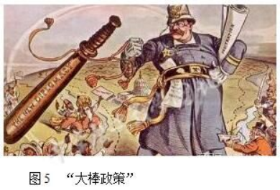
四、资本主义殖民体系
【典例】
C
1．（2022·北京·学考）1905年印度人民反英斗争出现新高潮，1905—1911年伊朗发生了立宪革命，1911年中国爆发了辛亥革命。这些事件可以用来说明（ ）
A．各国民族革命取得胜利 B．无产阶级登上政治舞台
C．古老的亚洲开始觉醒 D．第三世界国家走向联合
2．（2021·海南·学考）图5描绘的场景表明，拉美人民（ ）
D
A．开展反抗英国殖民者的武装斗争
B．完全冲破了世界殖民体系的藩篱
C．共同构建了国际政治经济新秩序
D．面临着民族民主革命的艰巨任务

Slide 64
四、资本主义殖民体系
【典例】
B
3．（2021·黑龙江·学考）提出以爱、真理和非暴力争取印度自治和独立的思想，被泰戈尔称为“圣雄”的是
A．苏加诺 B．甘地 C．扎格鲁尔 D．桑地诺
B
4．（2021·北京·学考）1804年拉丁美洲建立了第一个独立国家，拉开了拉丁美洲民族独立运动的序幕，这个国家是
A．美国 B．海地 C．巴西 D．墨西哥
5．1960年有17个非洲国家脱殖民统治获得独立，这一年被称为“非洲年”。到20世纪60年代末，非洲的独立国家已达41个，约占非洲总面积的84%，总人口的88%。这一独立浪潮的发生 A．促成国际工人协会的成立 B．加速世界殖民体系的崩溃 C．宣告非洲全境的民族独立 D．导致美苏两极格局的瓦解
B

Slide 65
四、资本主义殖民体系
【典例】
6. （2021·云南·学考）某同学撰写的历史小论文关键词有“海地独立”“墨西哥资产阶级宪法”“伊朗立宪革命”“中国辛亥革命”“埃塞俄比亚独立”。据此推断，他研究的主题是( )
A. 亚非拉民族独立运动
B. 拉美资产阶级的民主革命
C. 动荡不安的国际局势
D. 列强加快瓜分非洲的进程
A
7.（2021·云南·学业水平考试） 二战后，亚非拉民族解放浪潮空前高涨，1945—1991年，全世界有90多个国家摆脱了殖民统治获得独立。这反映了
A. 世界殖民体系的崩溃 B. 资本主义国家的衰落
C. 美苏两极格局的瓦解 D. 世界多极格局的形成
A

Slide 66
四、资本主义殖民体系
【典例】
8．（2021·北京·学业水平合格性考试）“我尽力向我的同胞表明：暴力不合作只能增加邪恶，既然邪恶只能靠暴力来维持，那么对邪恶不予支持，就需要完全戒除暴力”，持有此观念的政治家是 A．甘地 B．苏加诺 C．扎格鲁尔 D．桑地诺
A
9. “爱只有施舍，而无所求。爱只有宽恕，而从不怨恨和报复。”“用爱的方式而非暴力的方式去感化和唤醒人的内在善性，从而使恶人改恶从善，使犯错误者改邪归正。”持有此观念的政治家应是 A. 苏加诺 B. 桑迪诺 C. 扎格鲁尔 D. 甘地
D

Slide 67
社会主义理论的发展脉络
一、19世纪初---1848年：从空想到科学
以圣西门、傅里叶、欧文为代表的空想社会主义者抨击资本主义的弊端，提出了空想社会主义思想。1848年《共产党宣言》的发表，标志着马克思主义的诞生，社会主义由空想到科学。
二、19世纪40年代—19世纪70年代：从理论到实践
1871年，巴黎公社建立第一个无产阶级性质的政权，社会主义由理论到实践。
三、19世纪70年代---20世纪：从理想到现实
1917年十月革命的胜利，建立了人类历史上第一个无产阶级专政的社会主义国家，社会主义由理想变成了现实。
四、20世纪初—20世纪50年代 ：从一国到多国
第二次世界大战后，形成了世界性社会主义阵营，社会主义由一国到多国。
五、20世纪50年代至今：由一种模式到多种模式
由苏联模式到南斯拉夫模式和中国模式。

Slide 68
社会主义运动的理论与实践
第十一课：马克思主义的诞生与传播
（一）马克思主义的诞生与传播P62-66
1、背景：
（1）经：资本主义发展弊端显露
（2）政：欧洲三大工人运动（19C3、40S）—世界无产阶级登上政治舞台
（3）思：空想社会主义（圣西门、傅立叶、欧文）—脱离社会现实
2、内容
（1）1848《共产党宣言》：马克思主义诞生，科学社会主义【从空想到科学】※
（2）《资本论》：剩余价值，对资本主义制度的深刻剖析
（3）《德意志意识形态》：唯物史观
3、发展
（1）1864第一国际
（2）1871巴黎公社：无产阶级建立政权第一次伟大尝试【从理论到实践】

Slide 69
社会主义运动的理论与实践
第十五课：十月革命与苏联建设社会主义的实践
（二）十月革命与苏联建设社会主义的实践P89-93
1、列宁主义 1903
2、十月革命 1917
（1）过程：二月革命倒沙皇，四月提纲指方向（和平）
七月流血抛幻想（暴力），十月革命现曙光（建社会主义国家）
（2）意义：①建立世界上第一个无产阶级专政国家
②打破资本主义一统天下的世界格局，社会主义从理想到现实
③打击帝国主义统治，鼓舞殖民地半殖民地解放斗争
3、苏联建设社会主义的实践
（1）战时共产主义政策（1918-1921）：余粮收集制
（2）※新经济政策（1921-1928逐步取消）：粮食税，允许私营，引入外资
实质：利用市场和商品货币关系，间接过渡到社会主义
（3）斯大林模式（苏联模式）（1928——1991）
①内容：优先发展重工业+农业集体化+计划经济+单一公有制
②影响：积：1937实现了工业化，奠定强国基础【前期制度优越性】
消：国民经济（农轻重）比例失调【后期暴露弊端】

Slide 70

社会主义运动的理论与实践
【典例】
A
3.(2021·黑龙江·学业水平考试)马克思主义诞生的标志是 A．《共产党宣言》的发表 B．巴黎公社的成立 C．《资本论》的发表 D．十月革命的成功
4．（2021·北京·学业水平合格性考试）下图是社会主义运动的理论与实践的示意图。空白处应为
B
A．法国大革命爆发 B．《共产党宣言》的发表 C．第一国际成立 D．俄国十月革命的胜利

Slide 71
社会主义运动的理论与实践
【典例】
1．（2021·浙江·学业水平考试）1918年，列宁曾这样感慨十月革命：“历史走的是奇怪的道路：一个落后的国家竟有幸走在伟大的世界运动的前列。全世界资产阶级都看到了这个运动，而且了解这个运动。这场火范围很大，德国、比利时、瑞士、荷兰都着起来了。”在此，列宁意在强调十月革命 A．是建立无产阶级专政的第一次伟大尝试 B．开启了俄国社会主义现代化建设新时代 C．极大地推动了国际社会主义运动的开展 D．致使俄国陷入深刻的政治经济危机当中
C
2. 马克思说;“工人的巴黎及其公社将永远作为新社会的光辉先驱而为人们称颂”，主要是因为巴黎公社 A. 改善了工人生活条件 B. 是无产阶级建立政权的第一次伟大尝试 C. 打碎了旧的国家机器 D. 建立了人类历史上第一个社会主义国家
B

Slide 72
社会主义运动的理论与实践
【典例】
5．（2021·北京·学业水平合格性考试）1921年，列宁指出：“我们计划用无产阶级国家直接下命令的办法在一个小农国家里按共产主义原则来调整国家的产品生产和分配。现实生活说明我们错了。”为此，苏俄实施了 A．战时共产主义政策 B．新经济政策 C．“社会主义工业化” D．“农业集体化”
B
6．（2021·黑龙江·学业水平考试）为了解决国内战争后的经济和政治危机，1921年3月苏俄政府决定实行 A．战时共产主义政策 B．新经济政策 C．“社会主义工业化” D．“农业集体化”
B
7. （2022·江苏·学考）1926年，苏联的农业总产值为第一次世界大战前1913年的1.2倍，其中种植业增加了8.4%，养殖业增加了18.7%，人民的生活水平相比战前有了显著提高。这主要得益于 A. 战时共产主义政策 B. 新经济政策
C. 斯大林模式 D. 社会主义改革
B

Slide 73
20C危机 两次世界大战
课程标准：
了解两次世界大战引起的国际秩序的重要变化。

Slide 74
两次世界大战与国际秩序的演变
第十四课：第一次世界大战与战后国际秩序
（一）第一次世界大战 （1914-1918）P82-87
1、背景：
（1）根：二工后，帝国主义发展不平衡，为重新瓜分殖民地，争夺世界霸权
（2）结成军事同盟备战【同盟国：德意奥；协约国：英法俄】
（3）直：1914萨拉热窝事件
2、过程：西线——决定性战场
（1）马恩河战役（德国“速决战”破产）
（2）凡尔登战役（绞肉机）【转折点】
（3）索姆河战役（地狱，首现坦克）
（4）日德兰海战（德未能突破英海上封锁）
3、结果：美、中参战（华工），俄国退出（十月革命后），同盟国战败
4、一战后国际新秩序
（1）帝国主义的国际新秩序：凡尔赛—华盛顿体系
（2）国际联盟：“全体一致”原则，英法操控，无法有效制止战争

Slide 75
两次世界大战与国际秩序的演变
第十七课：第二次世界大战与战后国际秩序的形成
二、第二次世界大战（1931-1945）P100-106
1、背景：
（1）法西斯主义兴起 （2）1929经济危机 （3）德意日对凡尔赛-华盛顿体系不满
（4）亚欧战争策源地的形成 （5）帝国主义发展不平衡【根本】
（6）绥靖政策（英法）助长法西斯野心
《慕尼黑协定》（捷克斯洛伐克苏台德地区割让给德国）绥靖政策到达顶峰
2、过程：（1）局部：（亚洲）九一八事变、七七事变
（2）全面：1939德国“闪击战”突袭波兰，全面爆发；
1941德国入侵苏联（苏联战场—抵抗纳粹主战场）
（3）全球：1941太平洋战争（日本偷袭珍珠港）
（4）反法西斯同盟：1942.1美英苏中《联合国家宣言》
（5）转折：斯大林格勒战役——二战（欧洲）转折
3、二战后国际新秩序——雅尔塔体系（1945-1991）
（1）《开罗宣言》公开承认台湾是属于中国领土
（2）联合国（1945）：“大国一致”原则，和平解决国际问题
（3）国际格局：欧洲为中心→美苏两极格局

Slide 76
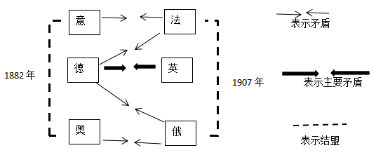
两次世界大战与国际秩序的演变
【典例】
1.(2022·北京·学考）绘制历史示意图有助于认识历史。下列示意图呈现的是
A
A．第一次世界大战的背景 B．国际联盟内部隐藏的矛盾
C．第二次世界大战的经过 D．冷战形势下的对抗和冲突

Slide 77
两次世界大战与国际秩序的演变
【典例】
2.(2021.7·浙江·学考）为了对付三国同盟，重新瓜分殖民地，1892年法俄签署协约，这意味着双方已经放弃了意识形态的分歧——法国代表激进，而俄国代表反动和独裁。之后“法国资本源源不断地输进俄国，而沙皇则伸出头去倾听《马赛曲》”。从根本上说，法俄签署协约的目的是 A．维持欧洲现状 B．争夺世界霸权 C．制造局部冲突 D．维护世界和平
B
3.(2021·云南·学考） 20世纪初期，欧洲形成了同盟国和协约国两大军事集团，它们竞相扩军备战，制定战争计划，使得国际局势日益紧张。由此可知，它们当时
A. 防范政治危机的发生 B. 极力地维护世界和平
C. 欲打击社会主义运动 D. 寻求重新瓜分殖民地
D

Slide 78
两次世界大战与国际秩序的演变
【典例】
4.（2021·浙江浙北G2高一第二学期期中·32）斯蒂芬·茨威格在《昨日的世界》中写道：“当我们今天平心静气地问自己，1914年欧洲为什么要进行大战，我找不出任何一个合情合理的理由，也找不出任何缘故。”以下关于1914年欧洲进行大战理由的表述，正确的是
①主要资本主义国家进入帝国主义阶段 ②帝国主义国家经济政治发展不平衡
③帝国主义重新瓜分殖民地 ④欧洲形成两大敌对军事集团
A．①②③ B．①③④ C．②③④ D．①②③④
D

Slide 79
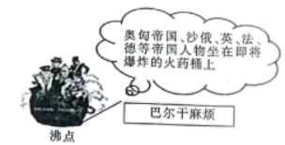
两次世界大战与国际秩序的演变
【典例】
5.（2022·江苏·学考）漫画是时代印记的鲜明镜像。下图为英国画家于1912年10月创作的政治漫画，此漫画反映的时代状况是
B
A. 工业革命激化了列强矛盾 B. 新的世界性战争不可避免 C. 巴尔干半岛自然资源丰富 D. 英国主导的世界秩序崩溃

Slide 80
两次世界大战与国际秩序的演变
【典例】
6.(2021·北京·学考）第一次世界大战结束后，战胜国缔结了以《凡尔赛条约》和《九国公约》为代表的一系列国际条约，为新的国际冲突埋下祸根。这一体系被称为 A．凡尔赛——华盛顿体系 B．德意日轴心国集团 C．雅尔塔体系 D．北大西洋公约组织
7.(2021·北京·学考）（多省考试）1942年1月，以美、英、苏、中为首的26个国家签署《联合国家宣言》，标志着 A．协约国集团的形成 B．国际联盟的正式成立 C．世界反法西斯同盟的建立 D．国际货币基金组织的成立
A
C

Slide 81
两次世界大战与国际秩序的演变
【典例】
B
8.(2021·云南·学考）二战后国际秩序体现了人类呼唤世界和平与要求共同发展的时代特征。1945年为维护这一秩序而建立的国际组织是
A. 国际联盟 B. 联合国 C. 欧盟 D. 国际货币基金组织
C
9.(2020·山东·学考）第二次世界大战全面爆发的标志是
A. 德军占领莱茵非军事区 B. 德国吞并奥地利
C. 德国突袭波兰 D. 德国入侵苏联
10. （2022·江苏·学考）1942年，以美、英、苏、中为首的26个国家签署《联合国家宣言》，建立世界反法西斯同盟。该同盟 A. 旨在缓解世界性经济危机 B. 源于各国意识形态的一致 C. 致力于战胜法西斯的侵略 D. 解决了突出的世界性矛盾
C

Slide 82
二战后世界新变化
整体国际局势：以美苏为首的两大阵营对峙冷战，局部热战。
资本主义国家：灵活调整经济政策，促进发展；
建设“福利国家”，缓和矛盾。
社会主义国家：苏联及东欧国家多次改革，调整高度集中的苏联模式，但以失败告终；中国走出中国特色社会主义道路。
第三世界国家：亚非拉殖民地半殖民地国家纷纷独立，同时面临挑战。

Slide 83
二战后世界新变化
第十八课：冷战与国际格局的演变
一、冷战与国际格局的演变P108-113
1、冷战与两极格局形成：
两极格局形成：1955“华约”
领域 | 美国
政治 | 1947杜鲁门主义（冷战开始）
经济 | 1948马歇尔计划（复兴西欧，遏制苏联、控制西欧）
军事 | 1949“北约”
2、冷战对抗：1958第二次柏林危机（1961柏林墙）
1962古巴导弹危机（体现双方克制）
3、多极化趋势出现（20C6、70S）冲击两极格局
（1）西欧联合：欧共体（1967） （2）日本腾飞 （3）中国发展
（4）第三世界：不结盟运动（1961）→发展中国家登上政治舞台
4.两极格局瓦解过程：（1）1989东欧剧变 （2）1990两德统一
（3）1991苏联解体：两级格局瓦解，冷战结束，多极化趋势加强

Slide 84
二战后世界新变化
第十八课：冷战与国际格局的演变
【典例】
1. （2021·云南·学业水平考试 ）1946年丘吉尔提出“行动建议”，号召英、美结合成特殊的“兄弟联盟”，在联合国机构之外联合起来对付俄国。“行动建议”在军事方面的措施是 A. 建立“华约” B. 实施马歇尔援助计划
C. 建立“北约” D. 成立经济互助委员会
C
2.（2022·北京·学业水平合格性考试）20世纪40年代中后期至80年代末90年代初，世界出现了两大集团之间既非战争又非和平的长期对峙与竞争状态。这两大集团的主导者是 A．英国与德国 B．英国与法国
C．美国与日本 D．美国与苏联
D

Slide 85
二战后世界新变化
第十八课：冷战与国际格局的演变
【典例】
3．（2021·浙江省·学业水平考试）二战结束后，美国和苏联在国家战略、国家利益、社会制度和意识形态上的对立和冲突，使它们从战时盟友变成冷战对手，逐渐形成两极格局。下列与两极格局相关的事件，按时间先后顺序排列，正确的是 ①杜鲁门主义出台 ②北约建立 ③古巴导弹危机爆发 ④两德统一 A．①②③④ B．①②④③ C．③①②④ D．③②④①
A
4. 1955年，西德加入北约后，欧洲社会主义阵营国家签署了《华沙公约》，东欧社会主义国家除南斯拉夫以外，全部加入。这标志着 A. 美苏冷战开始 B. 两极格局正式形成
C. 第三世界兴起 D. 社会主义阵营瓦解
B

Slide 86
二战后世界新变化
第十八课：冷战与国际格局的演变
【典例】
5．海南省2021年普通高中学业水平合格性考试）影响表1数据变化的国际因素是 表1 1951—1980年苏联国民收入年均增长率
C
1951—1960年 | 1961—1970年 | 1971—1980年
10．25% | 6．45% | 4．95%
A．工业革命开展 B．不结盟运动的兴起
C．美苏两极对峙 D．欧洲一体化形成

Slide 87
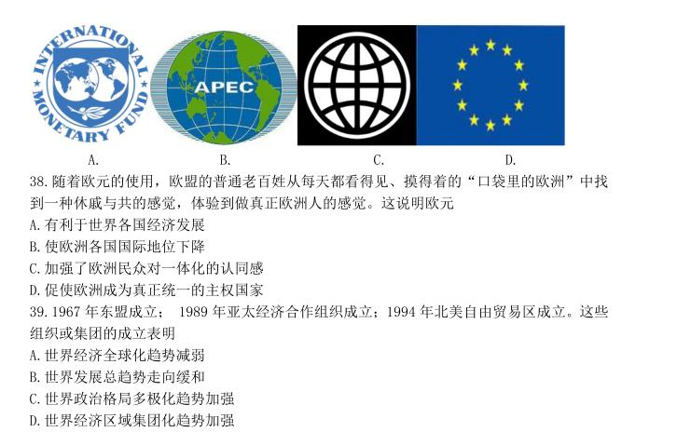
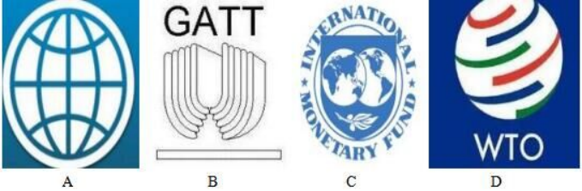
二战后世界新变化
第十九课：资本主义国家的新变化
二、资本主义国家的新变化P114-118
1、经济：
（1）国内：国家宏观调控，建立社会保障体系→“福利国家”
①二战结束—20C70S初：国家加强干预和福利【凯恩斯主义】，黄金时期
②20C70S后：“滞胀”，国家适当减少干预和福利
（2）国际：建立国际经济组织P115 1945国际货币基金组织：短期贷款（救急）
1945世界银行：长期贷款（就贫）
1948关税与贸易总协定（贸易自由化）
2、生产力：第三次科技革命（20C40S中期） “信息时代”
3、社会：（1）生产关系：服务业人口比重增加（第三产业兴起）
（2）社会结构：“中间阶层”人数增加
4、实质：生产关系的局部调整，制度的自我完善
局限：变—手段、方法 不变—基本矛盾

Slide 88
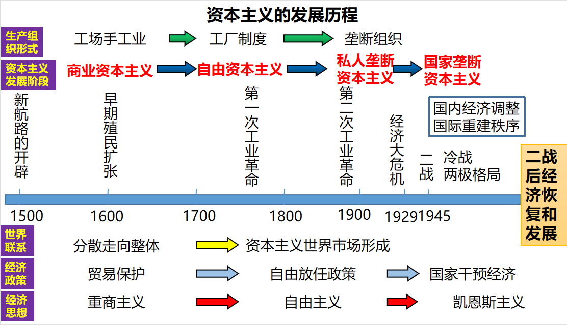

Slide 89
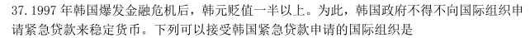
二战后世界新变化
第十九课：资本主义国家的新变化
【典例】
A
2.(2021·云南·学业水平考试)第二次世界大战以来，经过人民的长期斗争，资本主义国家扩大公民民主权利，构建社会保障体系，保证公民享受福利。这表明战后资本主义国家致力于 A. 发展第三产业 B. 建立“福利国家” C. 扩大中间阶层 D. 推动黑人民权运动
B

Slide 90
二战后世界新变化
第十九课：资本主义国家的新变化
【典例】
3．(2021·黑龙江·学业水平考试)20世纪70年代，主要资本主义国家出现不同程度的“滞胀”现象，各国应对“滞胀”采取的措施是 A．加强政府对经济的干预 B．建立“福利国家” C．适当减少政府对经济的干预 D．调整社会结构
C
4．2022年北京市第一次普通高中学业水平合格性考试）二战后，资本主义国家出现了一系列新的变化，具体表现有 ①国家的宏观调控加强 ②从事服务业的人口所占比重增加 ③“福利国家”的建立 ④资本主义社会基本矛盾彻底消除
A．①②③ B．①②④ C．①③④ D．②③④
A
5. （2022·江苏·学业水平考试）第二次世界大战后，西欧各国加强了对社会财富的再分配，增加了在医疗、养老、住房、就业、教育等方面的投入，以保障家庭及社会的稳定。这表明当时西欧国家致力于 A. 提高国民收入 B. 发展“新经济” C. 建立“福利国家” D. 对抗社会主义
C

Slide 91
二战后世界新变化
第二十课：社会主义国家的发展与变化
三、社会主义国家的发展与变化P120-125
1、苏联：
2、东欧：南斯拉夫：社会主义自治制度→解体 捷克斯洛伐克：布拉格之春→分裂
 | 赫鲁晓夫改革 (1953-1964) | 勃列日涅夫改革 (1965-1975) | 戈尔巴乔夫改革 (1985-1991)
侧重点 | 农业 （种玉米、收购制） | 工业 （军备竞赛） | 经济→政治 （放弃苏共领导地位）
结果 | 取得一定的成就,最后失败 |  | 失败
败因 | 未突破原有体制 |  | 背离社会主义方向
未突破苏联模式束缚
第二十一课：新兴国家的发展
四、发展中国家的挑战P129
1、总体：发达国家操纵国际市场，国家政策失误、人口增长过快、社会两极分化
2、亚洲：过分依赖国际资本、市场，承受风险能力较差
3、拉美：过于依赖出口贸易和外资，欠巨额外债
4、非洲：发展最不平衡，近一半非洲人口在贫困线以下

Slide 92
二战后世界新变化
【典例】
1. (2021·云南省·学业水平考试） 20世纪80年代末90年代初，苏联领导人在改革中取消苏共领导地位，放弃社会主义制度，实行多党制，最终导致苏联解体。据此可知，该领导人是
A. 斯大林 B. 赫鲁晓夫 C. 勃列日涅夫 D. 戈尔巴乔夫
D
2. 江苏省2022年普通高中学业水平合格性考试调研历史试卷第二次世界大战后，广大发展中国家在政治独立后，现代化建设取得了显著的成就，但也面临着多种发展问题。其中亚洲国家面临的主要问题是 A. 过分依赖国际资本和市场，承受风险的能力较差 B. 过于依赖出口贸易和外资，欠下巨额外债 C. 发达国家操纵国际市场，压低农产品和原料价格 D. 国家政策失误、人口增长过快、社会两极分化
A

Slide 93
二战后世界新变化
第九单元：当代世界发展的特点与主要趋势
五、当今世界发展特点P133-136
1、世界多极化
2、
3、社会信息化
4、文化多样性：和而不同、兼收并蓄
六、当今世界主要趋势P138-142
1、时代主题：和平与发展
2、时代潮流：合作共赢，改革全球治理机制
①全球：1999二十国集团（G20）
②地区：2001上海合作组织、金砖国家（BRICS）及新开发银行；
③中国方案：构建人类命运共同体、“一带一路”、建立亚投行
经济全球化 | 1995世界贸易组织（WTO）成立2001中国加入
区域集团化 | 欧盟（EU） | 1993年 | 经济一体化程度最高
 | 北美自由贸易区 | 1994年 | 发达国家和发展中国家组成
 | 亚太经合（APEC） | 1989年 | 亚太地区，1991中国加入

Slide 94
二战后世界新变化
【典例】
C
D

Slide 95
二战后世界新变化
【典例】
3. （2021·云南·学业水平考试）2018年在上海举办的首届中国国际进口博览会吸引了五大洲3600多家企业参展，6天时间里累计意向成交额达数百亿美元，这说明当今世界经济发展的趋势是
A. 全球化 B. 制度化 C. 多极化 D. 体系化
A
4．（2022·北京·学业水平考试）进入21世纪后，在新的机遇与挑战面前，中国作为世界和平的建设者、全球发展的贡献者和国际秩序的维护者，正为世界做着更大的贡献。具体表现有 ①构建人类命运共同体，努力实现共赢共享 ②积极促进全球治理体系的改革与完善 ③参加万隆会议，反对帝国主义和霸权主义 ④提出“一带一路”倡议，促进世界经济发展 A．①②③ B．①②④ C．①③④ D．②③④
B

Slide 96
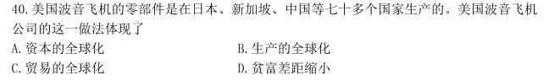
二战后世界新变化
【典例】
5．海南省2021年普通高中学业水平合格性考试）迎五洲客，计天下利。海南在2021年迎来了首届中国国际消费品博览会。国际展区由来自69个国家和地区约650家企业参展，参展品牌超1300个。作为亚太地区规模最大的展会，联通了国内国际两大市场，为构建新发展格局提供了强大动力。这体现的时代潮流是 A．公平正义相互尊重 B．全球治理共同繁荣 C．文明对话平等协商 D．和平发展、合作共赢
D
B

Slide 97

二战后世界新变化
【典例】
7. （2021·云南·学业水平考试） 如图是2011年商务部发布的中国加入某国际组织10周年纪念标识，由此可知，中国加入的是
A. 世界银行
B. 关贸总协定
C. 亚太经合组织
D. 世界贸易组织
D
8．（2021·湖南·学考）下列图片中，属于世界贸易组织徽标的是
D

Slide 98
二战后世界新变化
【典例】
9．2021年湖南省普通高中学业水平合格性测试冷战结束后，世界多极化趋势继续发展的表现有 ①欧盟成为一支不可轻视的力量 ②俄罗斯在国际事务中仍然举足轻重
③中国继续发挥负责任大国作用 ④美国希望建立由其主导的单极世界
A．①②③ B．①②④ C．①③④ D．②③④
A
10．“一部手机走天下”已经成为越来越多的人出行时选择的方式。电子商务、移动支付、共享经济等，一部手机即可全部解决。这反映当今世界发展的特点是 A．世界多极化 B．经济全球化
C．社会信息化 D．文化多样性
C

Slide 99
二战后世界新变化
【典例】
11.（2022·江苏·学业水平考试）2020年11月15日，由东盟发起，中国、日本、韩国、澳大利亚、新西兰等15国共同签署的《区域全面经济伙伴关系协定》（RCEP）正式生效，这标志着当前世界上人口最多、经贸规模最大、最具发展潜力的自由贸易区正式启航。该自贸区的成立 A. 建立了新的国际政治经济新秩序 B. 完成了世界贸易中心向亚洲转移 C. 增强了区域实力阻碍全球化进程 D. 有利于多边贸易体系的快速发展
D
（2021·黑龙江·学业水平考试）
12.目前亚太地区层级最高、领域最广、最具影响力的经济合作机制是 A．东南亚国家联盟 B．上海合作组织 C．世界贸易组织 D．亚太经合组织
13.进入21世纪，国际局势总体趋于缓和，当今时代的主题是 A．和平与发展 B．战争与和平 C．竞争与发展 D．合作与竞争
D
A

Slide 100
二战后世界新变化
【典例】
14．2021年7月浙江省普通高中学业水平考试“世界潮流，浩浩荡荡，顺之则昌，逆之则亡。要跟上时代前进步伐，就不能身体已进入二十一世纪，而脑袋还停留在过去，停留在殖民扩张的旧时代里，停留在冷战思维、零和博弈的老框框内。”面对世界百年未有之大变局，中国在全球层面倡导 A．构建人类命运共同体 B．建立金砖国家领导人会晤机制 C．成立上海合作组织 D．设立亚洲基础设施投资银行
A

